Slide 1
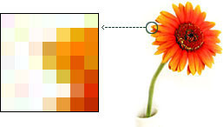
Тема:
Монитор экранында сурәт барлыкка килү
Арча районы Шушмабаш урта мәктәбенең информатика укытучысы Самигуллин Ф.Ф.

Slide 2
Син рәсем ясарга яратасыңмы? Сөйлә әле бу турыда!

Slide 3
Рәсем ничек барлыкка килә?
Сюжет уйлана.
Рәсем ясау өчен кирәкле әсбаплар әзерләнә.
Сюжет контурлары ясала.
Рәсем буяла.
Рәсемгә төзәтмәләр кертелә, тышкы контурлары ясала.

Slide 4
Тема:
Монитор экранында сурәт барлыкка килү

Slide 5
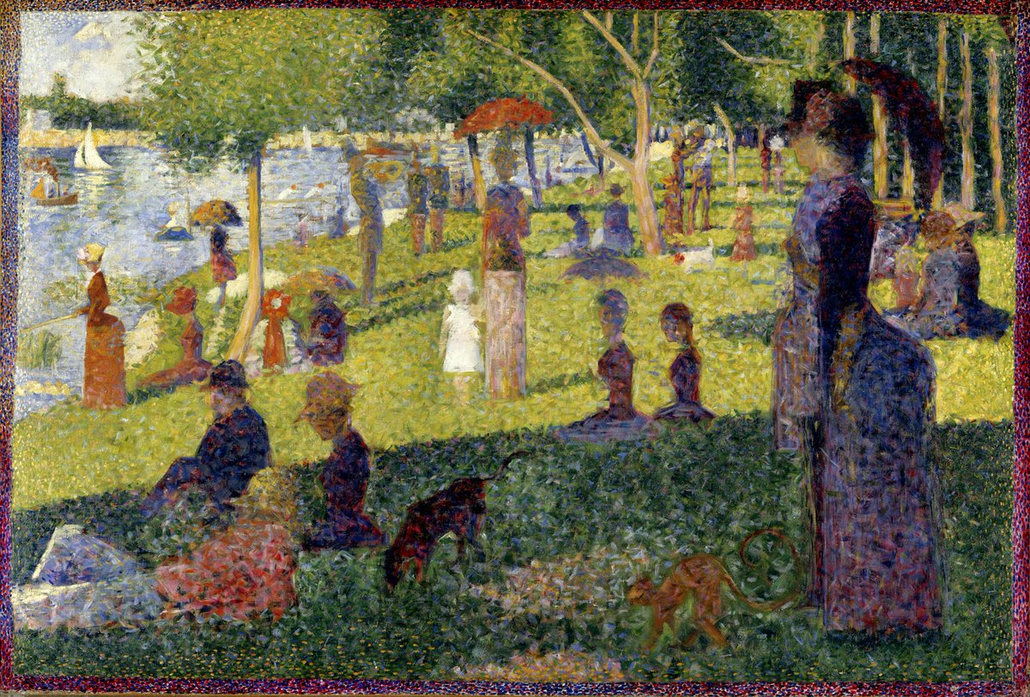
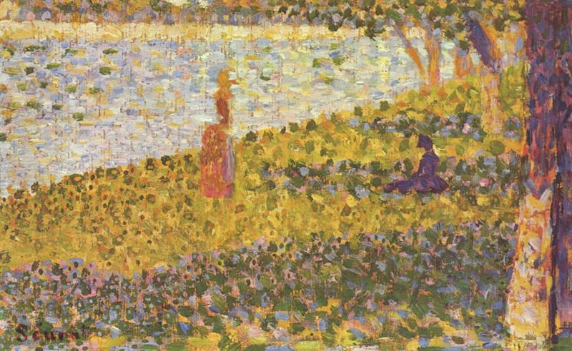

Slide 6
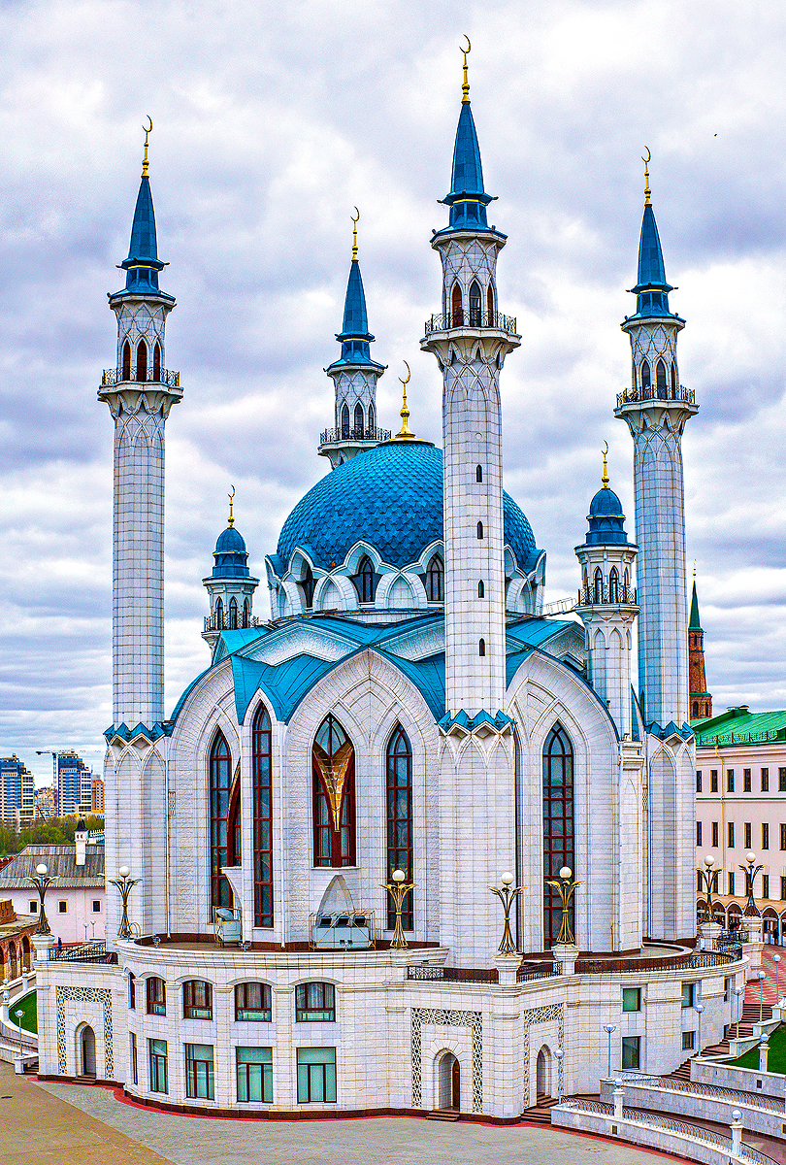

Slide 7
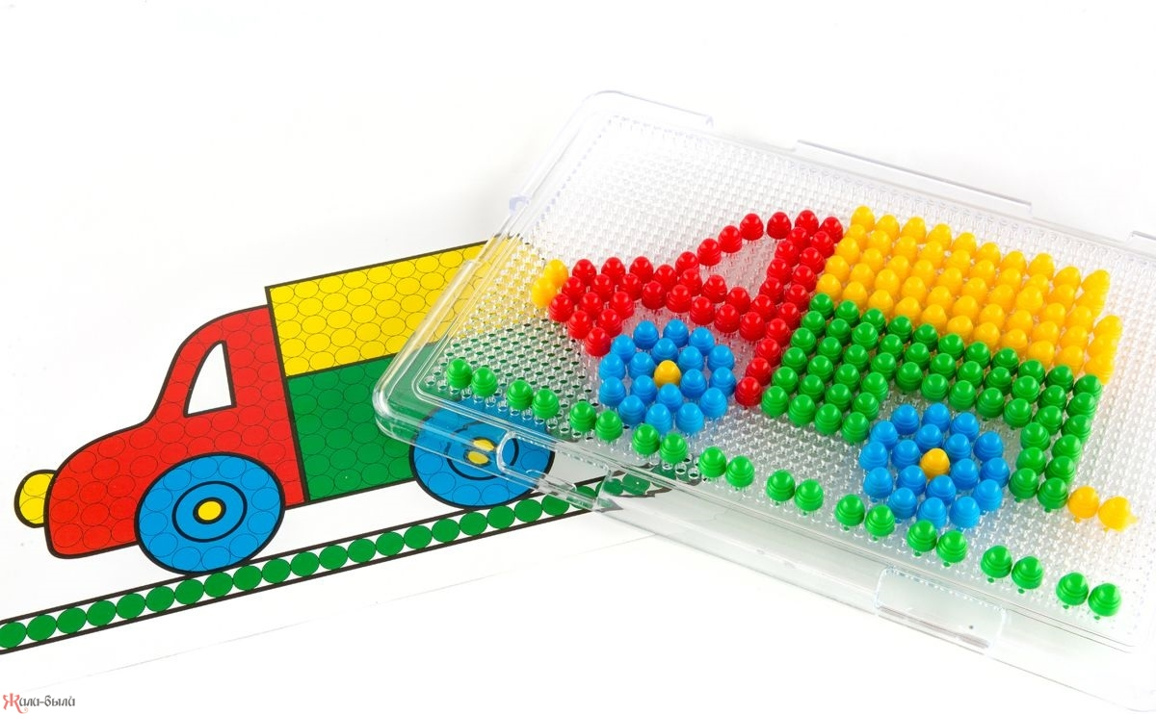

Slide 8
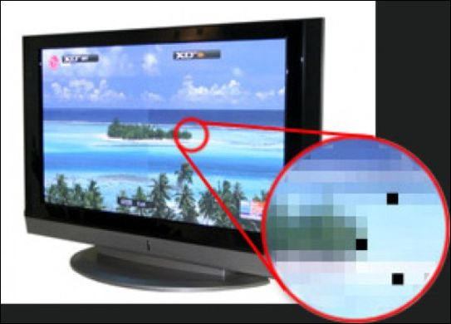

Slide 9
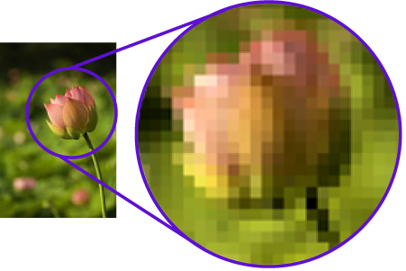
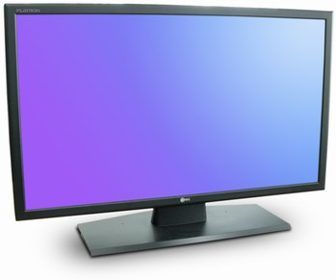
Монитор экранында сурәт аерым нокталардан - пиксельләрдән барлыкка килә.

Slide 10
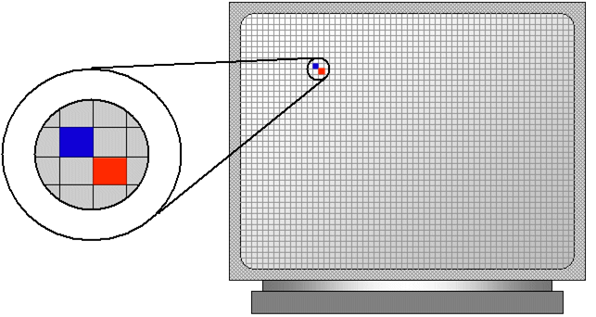
Мониторның пространстволы үлчәме
Мониторның пространстволы үлчәме - монитор экранындагы сурәтне барлыкка китерүче пиксельләр саны . Заманча мониторда график челтәрнең төрле үлчәмнәре кулланыла: 640х480; 1024х768; 1280х1024 һ.б.
Бу саннар нәрсәне аңлата икән? Мәсәлән, 1280х1024 график челтәр үлчәмендә 1024 юлда 1280 пиксель (нокта) бар дигән сүз.

Slide 11
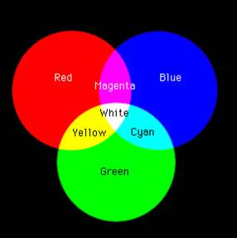
Кеше күзе күп төрле төсләрне төп 3 төс - кызыл, яшел, зәңгәр төсләр аша кабул итә. Информатикада бу төсләр RGB (ред, грейн, блю) моделе белән билгеләнә.
Кызыл
Зәңгәр
Яшел

Slide 12
Төсне компьютерда күрсәтү
RGB -

Slide 13
Кызыл, яшел һәм зәңгәр төсләр кушылмасыннан экранда төсләр палитрасы барлыкка килә:
R (Red) кызыл, G (Green) яшел , B (Blue) зәңгәр.
Ал
Кызыл
Зәңгәр
Сары
Зәңгәрсу
Ак – өч база төс кушылмасы
Яшел
Кара – өч база төс булмаганда барлыкка килә

Slide 14
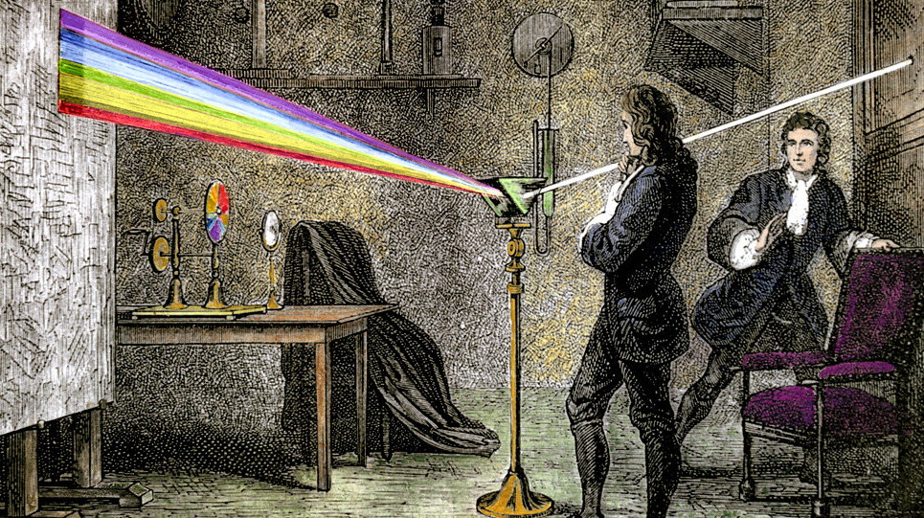

Slide 15
компьютер тәҗрибәсе
Төп төсләрнең интенсивлыгы |  |  | Төc
кызыл | яшел | зәңгәр
0 | 0 | 0
255 | 0 | 0
0 | 255 | 0
0 | 0 | 255
255 | 0 | 255
255 | 255 | 0
0 | 255 | 255
255 | 255 | 255

Slide 16
компьютер тәҗрибәсе
Төп төсләрнең интенсивлыгы |  |  | Төc
кызыл | яшел | зәңгәр
0 | 0 | 0 | черный
255 | 0 | 0
0 | 255 | 0
0 | 0 | 255
255 | 0 | 255
255 | 255 | 0
0 | 255 | 255
255 | 255 | 255

Slide 17
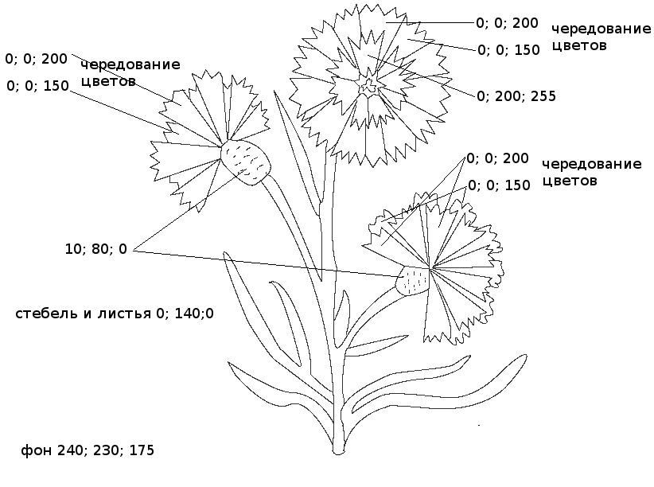

Slide 19
N=2^{i}
N-палитрада төсләр саны
i – төс тирәнлеге
Төс тирәнлеге ( i ) | Палитрада төсләр саны (N)
1
2
3
4
8
16
24

Slide 20
Нәтиҗә
1. Монитор экранында сурәт аерым нокталардан -пиксельләрдән барлыкка килә.
2. Һәр пиксельнең төсе бар, ул төп 3 база төс - кызыл, яшел, зәңгәр төс комбина- цияләреннән (RGB төсле моделе) барлыкка килә.

Slide 21
Үзбәя

Slide 22
Өй эше
Paint редакторында RGB моделен кулланып рәсем ясарга һәм пиксельләр санын табарга, укытучының электрон почтасына җибәрергә

